Slide 1
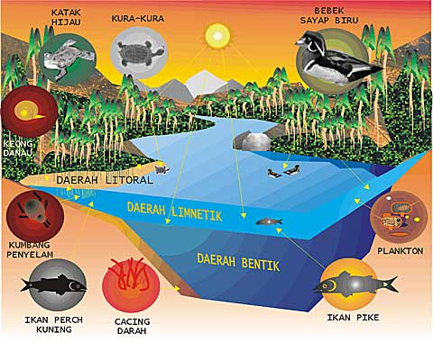
Екосистем
Екосистем е функционална поврзаност на живиот и неживиот дел на животната средина.За да можат живите организми да опстанат во биосферата потребно е храна за кислород.

Slide 2
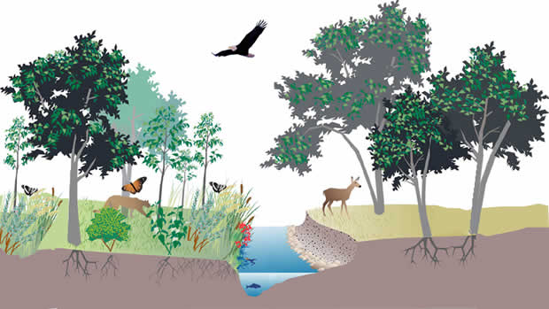
Природен екосистем
Животната средина која не е под влијание на човекот е природен екосистем.Условите кои таму владеат се подредени на потребите на организмите.
.

Slide 3
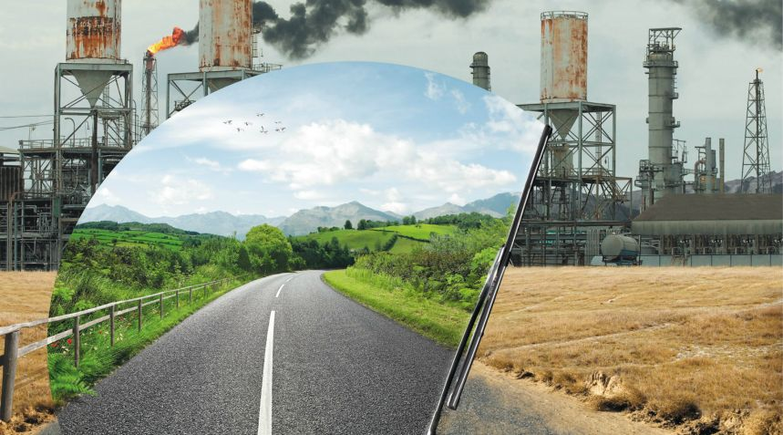
Менување на екосистем
Карактеристика на екосистем е нивото постојано менување.Еден од главните делови од животот во еден екосистем е наоѓањето на енергија.

Slide 4
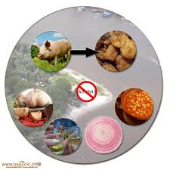
Синџир на исхрана
Организми кои добиваат енергија од јадење а други организми се наречени потрошувачи.Ова пренесување на енергија создава синџир на исхрана.

Slide 5
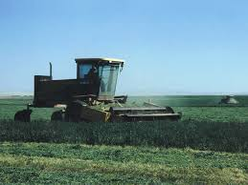
ВЕштачки екосистем
Човекот со својата активност ја менува природата создаваќи вештачки екосистми .

